Slide 1
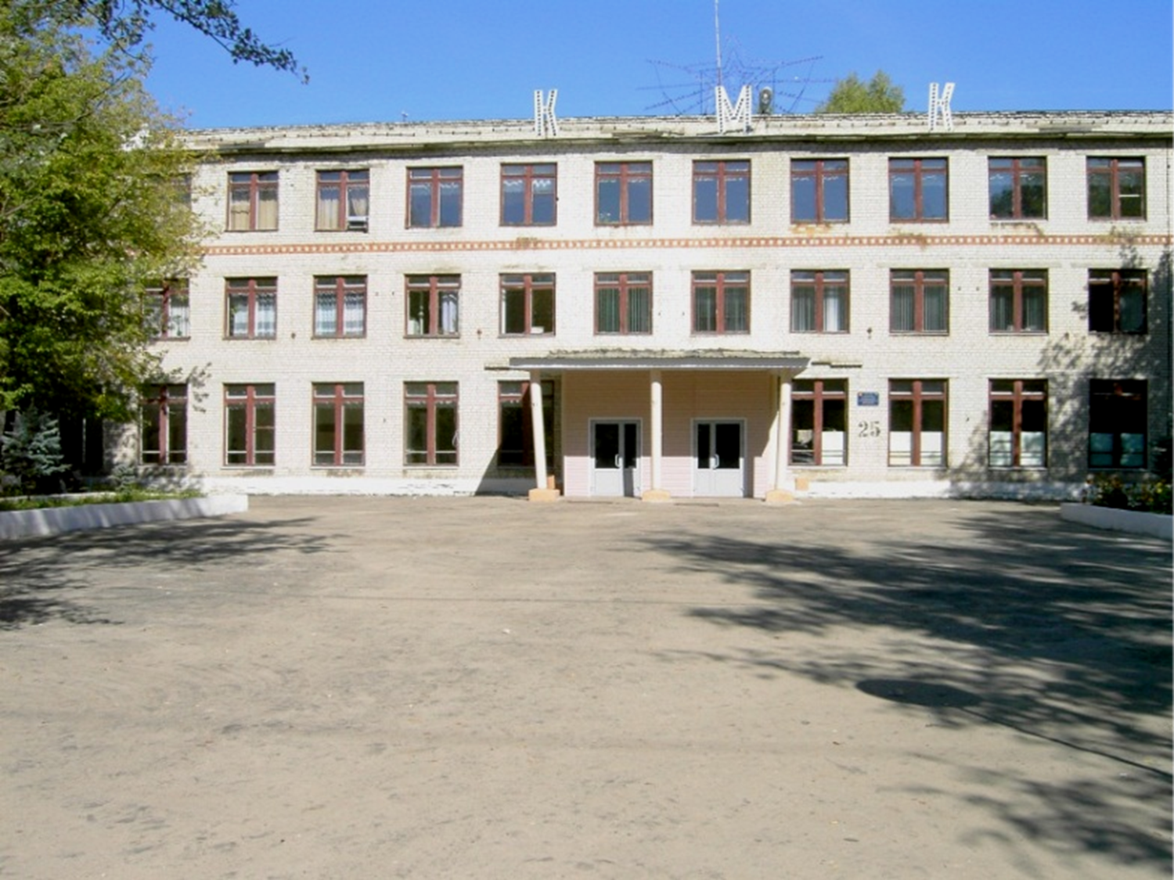
МОЯ ПРОЕССИЯ -ФИНАНСИСТ
ГБПОУ «Кулебакский металлургический колледж»
Методическая разработка «Моя профессия-финансист»

Slide 2
Мир профессий велик!!!
Что выбрать???

Slide 3
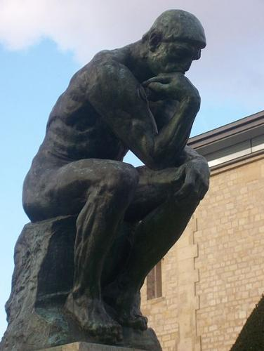
…долго думая…
финансит

Slide 4
Кто же такой ФИНАНСИсТ???
Специалист по осуществлению финансовой деятельности предприятия.

Slide 5
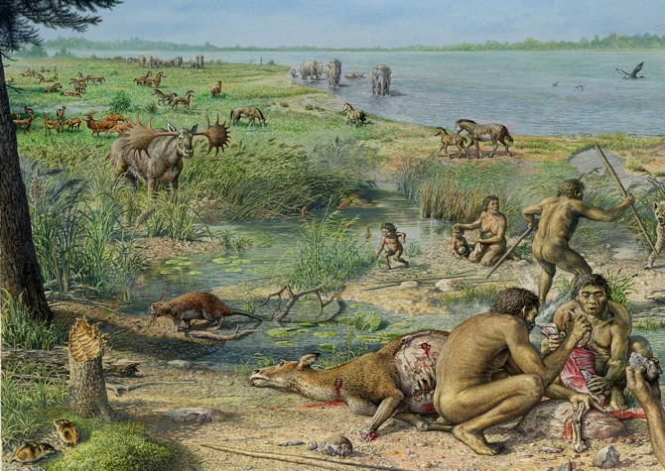
Товар
Обмен
Деньги
Профессияфинансист
Популярна
Финансист должен уметь:
Планировать и совершенствовать деятельность предприятия
Создавать бизнес планы

Slide 6
Специфика работы финанстста:
Плюсы профессии:
Финансисты были и остаются самыми востребованными специалистами на рынке труда.
Высокая заработная плата. От $ 400 до 1500 и выше.
Минусы профессии:
Одно из основных требований работодателя к кандидатам - опыт работы на аналогичных должностях.
Прежде чем вы станете высококлассным специалистом, способным давать точные прогнозы и эффективные рекомендации, пройдет не один год

Slide 7
Личные качества:
Умение анализировать большой объем информации
Хорошая память
Высокая концентрация внимания
Терпение
Коммуникабельность
Организаторские способности

Slide 8
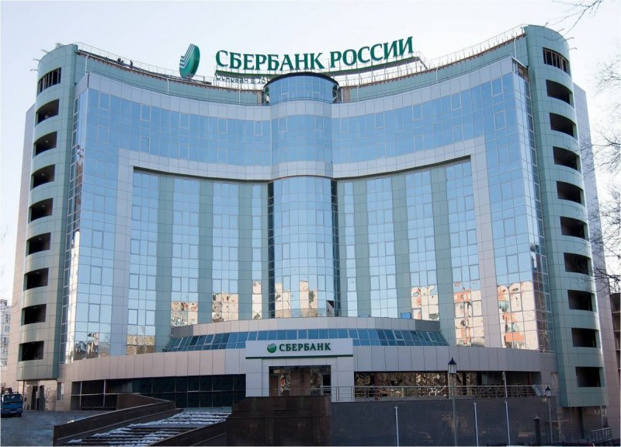
Работа для финансиста:
Выпускники находят применение своим знаниям и на производстве, и в бизнесе, и в финансовой сфере, и в науке. Но по статистике около 50 % предпочитают банки или консалтинговые компании.

Slide 9
Зарплата и перспективы профессии экономиста:
Начать можно с позиции рядового экономиста, в перспективе - стать управляющим предприятием, который отвечает за развитие компании, ее конкурентоспособность, контролирует и координирует деятельность всех структурных подразделений.
В среднем начинающий экономист может рассчитывать на $ 700-800. Многое зависит от специфики отрасли: в строительной сфере, пищевой, в банках зарплаты могут быть выше – от $ 1000. С опытом возрастут и доходы. В Москве средняя зарплата специалиста, проработавшего в определенной сфере около двух лет, – $ 1500-1800.

Slide 10
Как стать экономистом?
Основы экономики, статистику, основы финансовой и банковской деятельности.
????
Закончить экономический ВУЗ
Нужно знать экономику!!!
Знать специфику предприятия
Быть аккуратным и точным
Быть принципиальным и честным человеком
Должен иметь самообладание, сдержанность, твердость…..
Так же экономист должен

Slide 11
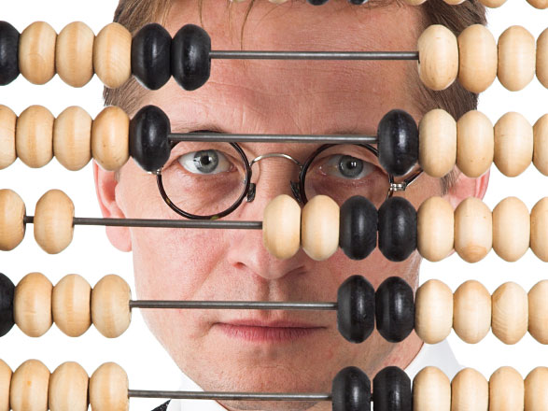
Комплекс знаний:
Рынок ценных бумаг
Государственные и муниципальные финансы
Денежное обращение
Изучение порядка планирования, учета и отчетности на предприятиях, в организациях, учреждениях и др.

Slide 13
Данная методическая разработка в виде презентации предназначена для проведения классного часа в рамках реализации программы профориентационной работы
Автор преподаватель профессионального цикла: Нестерова Н.Я.

